Slide 1


الفصل الأول
الأعداد النسبية
الفصل الدراسي الأول

Slide 2




صباح الخير ياوطني
صباح المجد والعلياء
التاريخ

Slide 3
01
قوانين الصف
02
03
الاحترام والتقدير بين الجميع
الاقتداء بأخلاقيات الرسول صلى الله عليه وسلم
الاصغاء والانتباه لمعلمتك وزميلاتك
الاجتهاد في حل الأنشطة
إحضار الادوات المدرسية والكتاب المدرسي يوميًا
04
05
06
…

Slide 4
التاريخ
01
مرحبًا بكم
صناع المستقبل
في رحلة جديدة يملئها الابداع والانجاز
لبناء الذات وبناء الوطن
02
03
04
05
06
…

Slide 5




التاريخ
الفصل الأول
الأعداد النسبية
الفصل الثالث
التناسب والتشابه
فصول المنهج
الفصل الثاني
الأعداد الحقيقية
ونظرية فيثاغورس

Slide 6


الفصل الأول
الأعداد النسبية
التاريخ
تعلمنا بالصف الأول متوسط
العمليات الحسابية على الأعداد الصحيحة
الأسس والقوى
المعادلات الخطية
شجرة التذكر

Slide 7
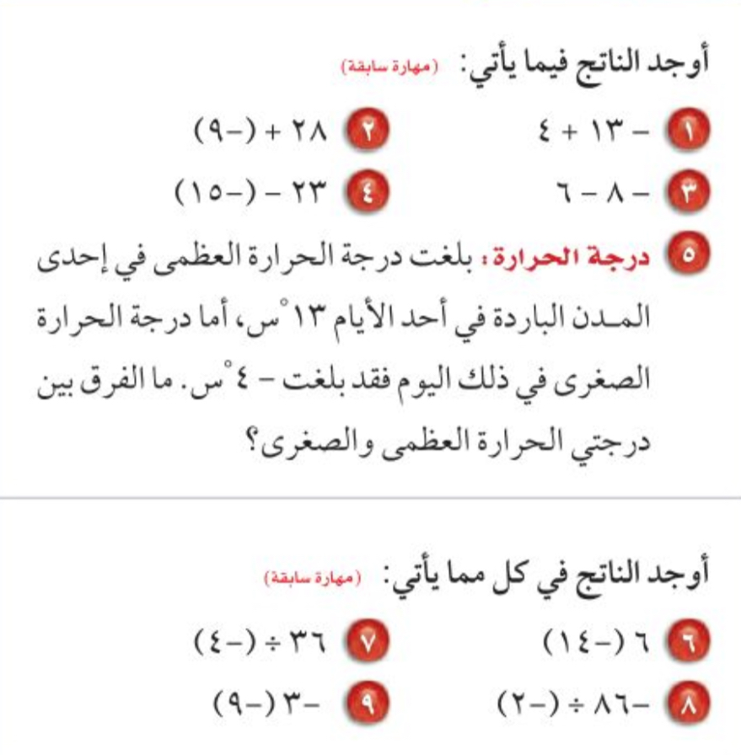
الفصل الأول
الأعداد النسبية
التاريخ
01
العمليات الحسابية على الأعداد الصحيحة
02
صفحة
١١
03
04
05
06

Slide 8
الفصل الأول
الأعداد النسبية
التاريخ
01
العمليات الحسابية على الأعداد الصحيحة
02
صفحة
١١
03
04
05
06

Slide 9
الفصل الأول
الأعداد النسبية
التاريخ
01
العمليات الحسابية على الأعداد الصحيحة
02
صفحة
١١
03
04
05
06

Slide 10
الفصل الأول
الأعداد النسبية
التاريخ
01
العمليات الحسابية على الأعداد الصحيحة
02
صفحة
١١
03
04
05
06

Slide 11
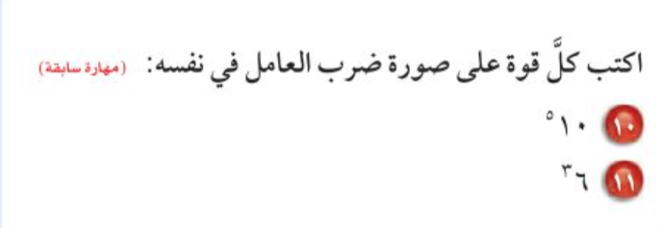
الفصل الأول
الأعداد النسبية
التاريخ
01
الأسس والقوى
02
صفحة
١١
03
04
05
06

Slide 12

الفصل الأول
الأعداد النسبية
التاريخ
01
المعادلات الخطية
02
صفحة
١١
03
المعادلات الخطية :
اذكري ماتعرفينه عن المعادلات
04
05
06

Slide 13
الاستفسارات
التاريخ :
01
٦
02
03
04
05
06
…

Slide 14
التاريخ
01
02
عزيزتي الطالبة :
بهمة عالية تعانق عنان السماء
لنتعاون معًا
ونبدع في التعليم ،وننمي مهارتنا العلمية
وننجز بإتقان
03
04
05
06
استودعكم الله

Slide 15
سُبْحَانَكَ اللَّهُمَّ وَبِحَمْدِكَ،
أَشْهَدُ أَنْ لَا إِلَهَ إِلَّا أَنْتَ
أَسْتَغْفِرُكَ وَأَتُوبُ إِلَيْكَ
01
02
03
04
05
06
@Maths0120

